Slide 1





JavaEE 架构设计思想
如何设计一个基于Spring技术栈的开发框架

Slide 2
框架
什么是框架？
设计原则（OOD）
单一职责
接口隔离
DRY
KISS
YAGNI
LOD
开闭原则
OCP
依赖倒置原则
DIP
里氏代换原则
LSP
经常听到有人在说，我们项目使用了某某框架，有下面几类问题需要思考？
从代码层面，项目归属于框架，还是框架归属于项目？
框架解决了什么样的问题？效率、性能、规范？
如果不使用框架，我们的开发会是什么样子？脚本式开发
为什么要有生命周期管理？在框架的设计中，生命周期是必须的吗？
依赖倒置是什么意思，API设计为什么这么重要？
为什么大部分的框架都会提供SPI的机制？
为什么不管是什么类型的面向对象的语言，都有接口的概念？
为什么会衍生出来这几类设计模式？
设计模式和面向对象的设计思想有什么关联？
框架的设计和上述概念都有所关联，你是如何体会的？
面向对象（OOP）
组合
封装
继承
多态
设计模式
创建型
结构型
行为型
框架功能
IOC
DI
生命周期
组件注册
API 设计
SPI 机制

Slide 3



框架 - 面向对象
什么是面向对象？为什么不是面向类？
Object1
Object2
类和对象的关系，程序运行起来还有类吗？
你觉得JavaScript、Go是面向对象的语言吗？
面向对象的设计是不是已经过时了？函数式编程。
类的属性和方法分别代表什么含义？
为什么说数据库系统的出现是一个变革？
什么是有状态，无状态？状态在哪里？
数据库的事务的隔离级别有什么实际含义？
field1
field1
存储
组合
field2
field2
service1()
通信
service1()
计算
service2()
service2()
隔离级别 | 脏读 | 不可重复读 | 幻读
RU 读未提交 | 是 | 是 | 是
RC 读已提交 | 否 | 是 | 是
RR 可重复读 | 否 | 否 | 是
S 串行化 | 否 | 否 | 否
一个不支持事务的数据库系统，它的使用场景，必然不适合OLTP型的业务。
对于共享资源的多线程访问问题，关系型数据库在帮你保证安全问题。

Slide 4
框架 - 设计原则
依赖倒置（DIP）
Application
App
DIP - Dependency Inversion Principle
高层次的模块不应该依赖于低层次的模块，两者都应该依赖于抽象接口
抽象接口不应该依赖于具体实现。而具体实现则应该依赖于抽象接口
DIP - 依赖倒置了什么？
模块或包的依赖关系
开发顺序和职责
软件的层次化
高层模块决定低层模块
高层模块被复用
Service
IService
Service
service1()
service1()
Application
App
IService
service1()
Service
Service
service1()

Slide 5
框架 - 功能设计
生命周期管理
以前端框架为例：
开发者的组件是声明式的，组件被创建、被挂载和被消费都不是开发者主动掌握的，而是框架调度的。
组件从unMount状态过渡到mount状态，或者从mount状态变成unMount时，开发者并不知晓，这个状态变化由调度器掌控。
框架自身的能力是 View = F(state) ，但是开发者有副作用的需求，比如拉取外部数据、设置定时器等等，这些超出了框架自身能力。为此框架必须开一些口子给开发者，也就是所谓的生命周期hooks。
当下面三个条件存在的时候，生命周期就需要存在：
业务代码是被调度执行，且调度器和业务逻辑是交叉执行。
某些状态是调度器掌控，业务代码无法知晓时机。
对状态变化的反应要超出调度器自身能力。
由此可以得出以下结论：
业务代码被集成到框架中，如何运行就不受业务代码控制，而且也不应该由业务代码控制。
当程序运行时不由你掌控，而你又想在对应时机切入对应的代码时，生命周期就不得不存在了。

Slide 6


框架 - 功能设计
生命周期管理
ServletContextListener
（contextInitialized）
ServletContext
AttributeListener
Session
Filter
Servlet
request
HttpSessionListener
（sessionCreated）
ServletRequestListener
（requestInitialized）
Init
BindingListener
doGet
ActivationListener
Service
doPost
response
Destroy
HttpSessionListener
（sessionDestroyed ）
ServletRequestListener
（requestDestroyed）
ServletContextListener
（contextDestroyed ）

Slide 7
框架 - 功能设计
每一个生命周期阶段，都会发布相应的事件，作为Spring的能力扩展点。
生命周期管理
ApplicationContext
prepareRefresh
1. 应用上下文启动准备
obtainFreshBeanFactory
2. BeanFactory 创建阶段
prepareBeanFactory
3. BeanFactory 准备阶段
postProcessBeanFactory
4. BeanFactory 后置处理阶段
Spring
invokeBeanFactoryPostProcessors
5. BeanFactory 后置处理阶段
registerBeanPostProcessors
6. BeanFactory 注册 BeanPostProcessor
onRefresh
9. 应用上下文刷新
registerListeners
10. 事件监听器注册
initMessageSource
7. 初始化內建 Bean：MessageSource
initApplicationEventMulticaster
8. 初始化內建 Bean：Spring 事件广播器
onRefresh
应用上下文刷新
registerListeners
事件监听器注册
finishBeanFactoryInitialization
11. BeanFactory 初始化完成
finishRefresh
12. 应用上下刷新完成
start
13. 应用上下文启动
stop
14. 应用上下文停止
close
15. 应用上下文关闭

Slide 8
框架 - 功能设计
生命周期管理
Bean 生命周期
实例化
初始化
销毁
1. Bean Definition
配置、解析、注册
4. Aware
接口回调
9. Destruction
接口回调
5. BeanPostProcessor
前置处理
10. DisposableBean
接口回调
Spring
2. Bean 实例化
前、中、后阶段
3. Bean属性赋值
前阶段
6. InitializingBean
接口回调
11. destroy-method
方法执行
7. init-method
方法执行
8. BeanPostProcessor
后置处理

Slide 9
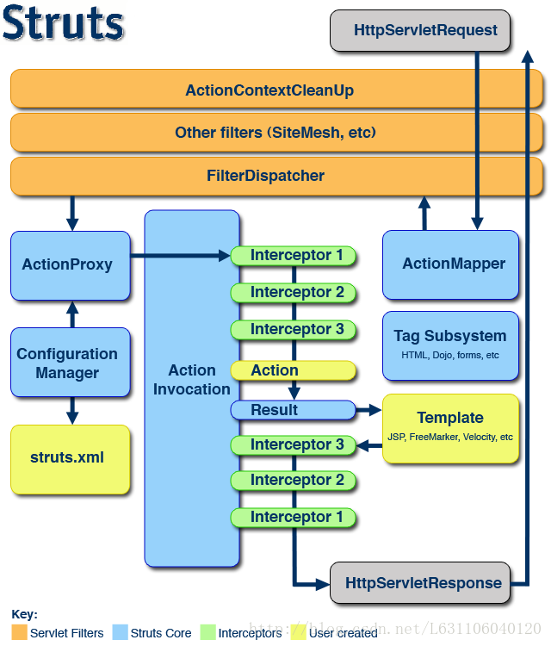
框架 - 功能设计
生命周期管理
极具特色的设计风格
Struts2没有采用前端控制器模式，而是基于FilterDispatcher来实现的。
基于这样的架构设计，Struts2的Action，也就是Controller，是有状态的Bean，Prototype类型。用完即销毁。
Struts2 框架内部也提供了 @Inject这样的依赖注入的功能。对应的也就是容器的能力。
这样的设计风格，性能上比起Servlet、SpringMVC来怎么样？
对比不同的软件设计模式，大家觉得风格好与不好，都有什么评判标准？
在业务开发中，有状态的Bean的使用场景是什么样的？这样的设计真的好吗？

Slide 10
框架 - 功能设计
Plugin
生命周期管理
Mybatis
SqlSession
Mapper
Registry
Configuration
Mapper
Mapper
Executor
Mybatis
MappedStatement
SqlSource
StatementHandler
BoundSql
ResultMap
ParameterHandler
ResultSetHandler
TypeHandler<T>
JDBC

Slide 11
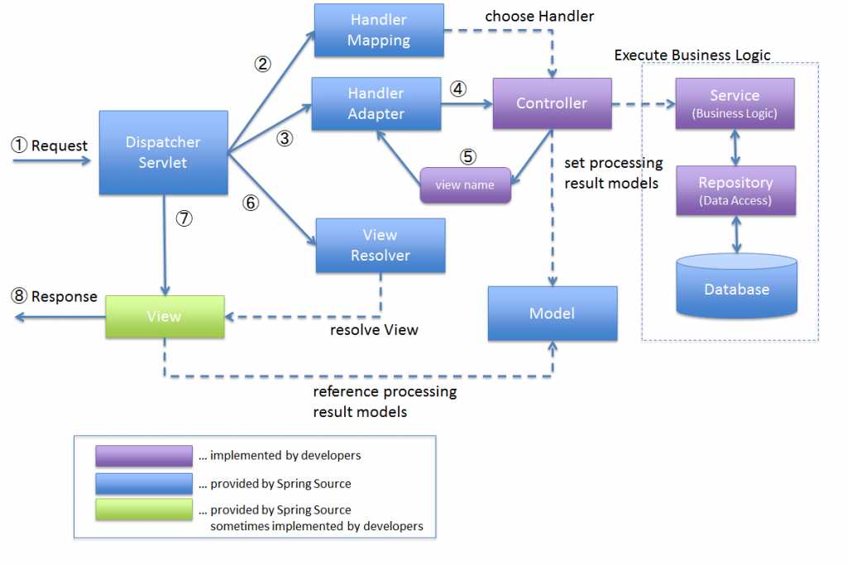
框架 - 功能设计
生命周期管理
SpringMVC

Slide 12
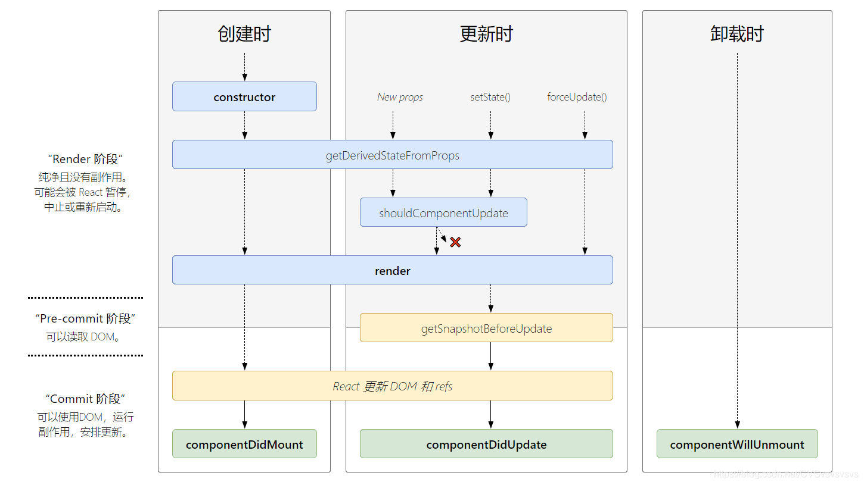
框架 - 功能设计
只有组件的生命周期，没有框架的生命周期。
生命周期管理
React

Slide 13
框架 - 功能设计
组件注册
容器
为什么需要容器这个的功能呢？
容器是用来存储框架内部，以及业务代码所创建出来的组件的。
组件分为有状态的、无状态的。
组件存在时效性，全局、会话、请求级别。
请求
会话
全局
无状态
有状态
为什么不在使用时去创建组件，而是从容器中获取？
大部分的组件都是无状态的，没有必要每次都去创建。
很多组件之间都存在依赖关系，不是那么简单的一个单例模式就能满足需求。
容器帮助我们完成组件的实例化、初始化、以及依赖注入。
减少研发人员心智负担，省掉无聊的组件管理工作。
组件1
组件2
组件2

Slide 14
框架 - 功能设计
插件化
组件注册
框架通常都提供容器的功能，用来管理框架中所定义接口的业务实现，也就是所谓的组件，在Spring中统一称为“Bean”。同时框架内部的API也需要能提供给业务代码使用，也需要将这些框架内置的组件注册到容器中，在Spring中体现为Bean的角色。在Spring中，组件注册这个概念也被称为“Bean的装配”。
ServletContext
ApplicationContext
Servlet
Filter
Listener
Bean
Bean
Bean
API编码
注解
XML
SPI
API编码
注解
XML
SPI
可以思考下什么叫 “自动装配”，以及Spring Boot为什么提出自动装配的概念？

Slide 15
框架 - 功能设计
为某个接口寻找服务实现的机制
SPI 机制（Service Provider Interface)
SPI是一种将服务接口与服务实现分离以达到解耦可拔插、大大提升了程序可扩展性的机制。
SPI是一种服务发现机制。SPI 的本质是将接口实现类的全限定名配置在文件中，并由服务加载器读取配置文件，加载实现类。
SPI将服务接口和具体的服务实现分离开来，将服务调用方和服务实现者解耦，能够提升程序的扩展性、可维护性。修改或者替换服务实现并不需要修改调用方。
Java SPI
Spring SPI
Dubbo SPI

Slide 16
框架 - 功能设计
API接口定义之后，接口实现的表现形式是多种多样的。
API 设计 （Application Programming Interface）
RPC
动态代理
Mock
API（Application Programming Interface, 应用程序编程接口）是一些预先定义的函数，目的是提供应用程序与开发人员基于某软件或硬件得以访问一组例程的能力，而又无需访问源码，或理解内部工作机制的细节。
软件概要设计的核心在于系统、模块的规格化设计，也就是API设计，API为契约，即谓契约编程。API设计不管在软件开发哪个领域，都是重中之重的内容。
一般不管哪个领域，针对具体问题所制定的标准、规范，都会提供标准的API接口以供其他系统实现。
框架
分层
模块
服务
Servlet规范
HTTP API
Restful
接口设计
协议
规范
JDBC规范
TCP API
Protocol
协议设计
软件
Redis 协议
Interface API
API 设计

Slide 17
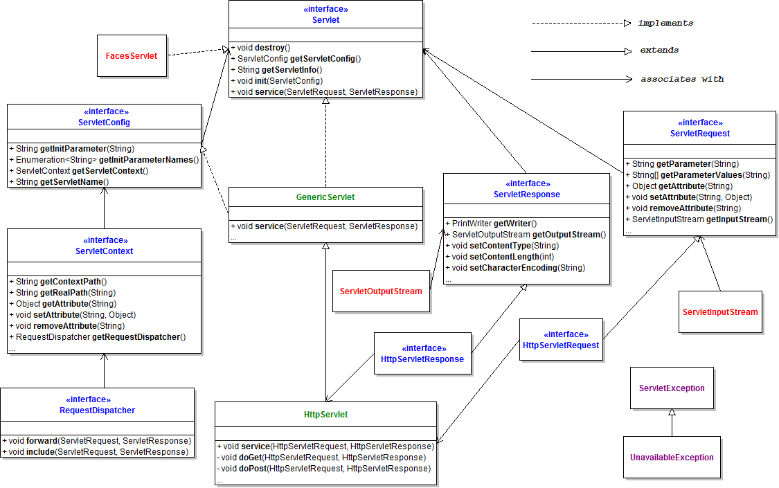
框架 - 功能设计
API 设计 - Servlet
Servlet 规范

Slide 18
框架 - 功能设计
API 设计 - Spring
Spring的核心能力之一在于API的抽象，早期在国外被称为“胶水”框架。核心理念在于抽象API设计，然后适配去第三方框架。
ApplicationContext
Cache
Template 模式
Starter 特性
BeanFactory
Validation
Component 派生模式
外部化配置 特性
Environment
Transaction
Enable 模块驱动模式
自动装配 特性
Event
AOP
注解 模式
Actuator 特性
Resource

Slide 19
框架 - 功能设计
API 设计 - Spring

Slide 20
框架 - 功能设计
API 设计 - Spring Cloud
Spring Cloud项目的推出是比较晚的，大家可以看出它的API设计的是在后期逐渐完善的，实现也较为粗糙。
Spring强大的API抽象能力，API设计的重要性
先有Netflix的微服务实现，然后才有Spring Cloud的API抽象，类比K8s和Docker
模块 | 接口 | 作用
服务发现 | DiscoveryClient | 服务发现，获取服务实例
 | ServiceInstance | 客户端从注册中心获取到的实例数据结构
服务注册 | ServiceRegistry | 服务信息的注册和注销
 | Registration | 客户端注册到注册中心的实例数据结构
负载均衡 | Server | Ribbon在ServiceInstance之上，引入了Server的概念，表示一个服务器实例
 | ServerIntrospector | 基于Server对象确定各服务实例是否是https协议，并获取服务实例中的元数据信息
 | ServerList | 各个注册中心都需要有ServerList的实现，用来获取Server列表
基于Spring Boot自动装配、条件装配动态替换不同的注册中心实现。
注册中心为单独的应用服务实现，上面的是注册中心供开发用的Spring Boot Starter的接口。

Slide 21
框架 - 功能设计
API 设计 - Spring Cloud
服务发现，多实例，负载均衡策略
Ribbon -- Netflix
LoadBalancer -- Spring Cloud 暂不建议替换Ribbon
接口 | 作用
ILoaderBalancer | Ribbon负载均衡接口
IRule | 复杂均衡策略
客户端负载均衡 RPC框架
服务端负载均衡 Nginx、网关
从负载均衡接口获取服务实例列表，然后根据负载均衡策略选择一个服务实例为客户端提供服务。
Ribbon提供的配置项 ribbon.ServerListRefreshInterval 表示客户端主动与注册中心拉取最新的服务实例数据的时间间隔。这个时间间隔默认值是30s。意味着：如果注册中心里某个服务对应的实例已经下线，但是客户端的刷新时间间隔还未达到默认值，那么客户端就不会触发主动拉取服务实例数据的逻辑，从而导致客户端订阅到已经下线的实例，此时发起服务根据负载均衡策略得到的实例是已经下线的实例，那么服务调用会引起网络连接超时异常。
Eureka集群之间相互更新节点信息的时间频率，根据配置项peer-eureka-status-refresh-time-interval-ms，默认值为30s。综上所述，极端情况下，会出现1分钟时间无法对外提供服务。

Slide 22
框架 - 功能设计
API 设计 - Dubbo
Dubbo所谓微内核的架构设计，说的是什么？

Slide 23
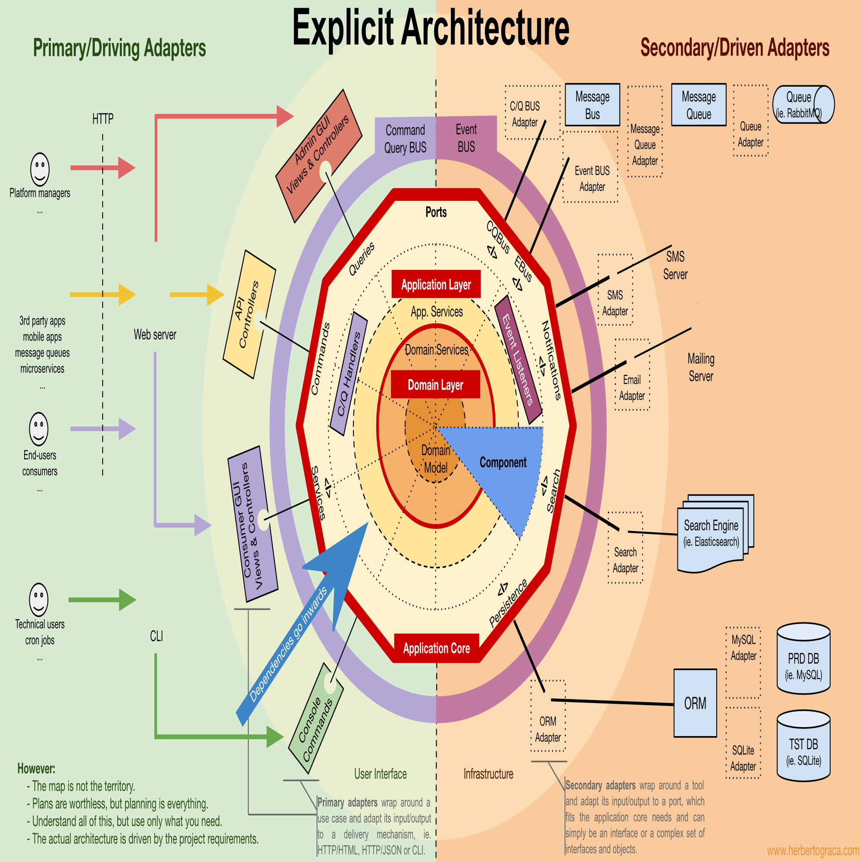
架构模式
https://herbertograca.com/
软件为何要分层？

Slide 24
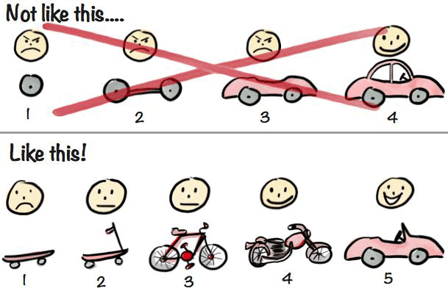
架构模式 - Evolutionary Architectures
演进式架构设计
大型软件的建设是一个不断推倒重来的演进过程，前一个版本对后一个版本的价值在于它满足了这个阶段用户的需要，让团队成功适应了这个阶段的复杂度，可以向下一个台阶迈进。
对于最终用户来说，一个能在演进过程中逐步为用户提供价值的系统，体验也要远好于一个憋大招的系统——哪怕这大招最终能成功憋出来。

Slide 25
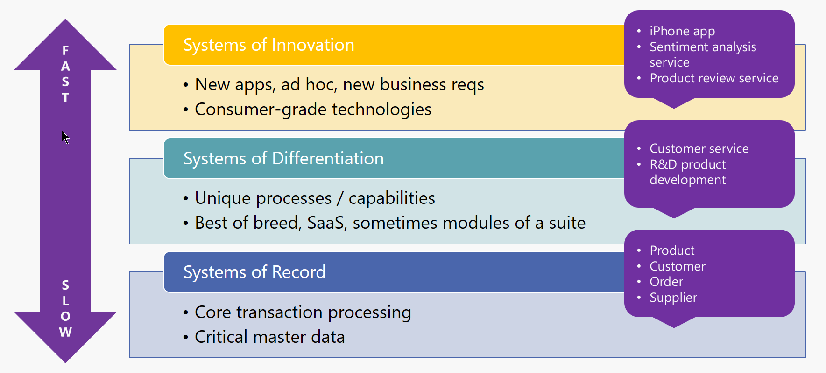
架构模式 - Pace Layered Architecture
步速分层架构
https://platform.deloitte.com.au/articles/a-pace-layered-integration-architecture

Slide 26
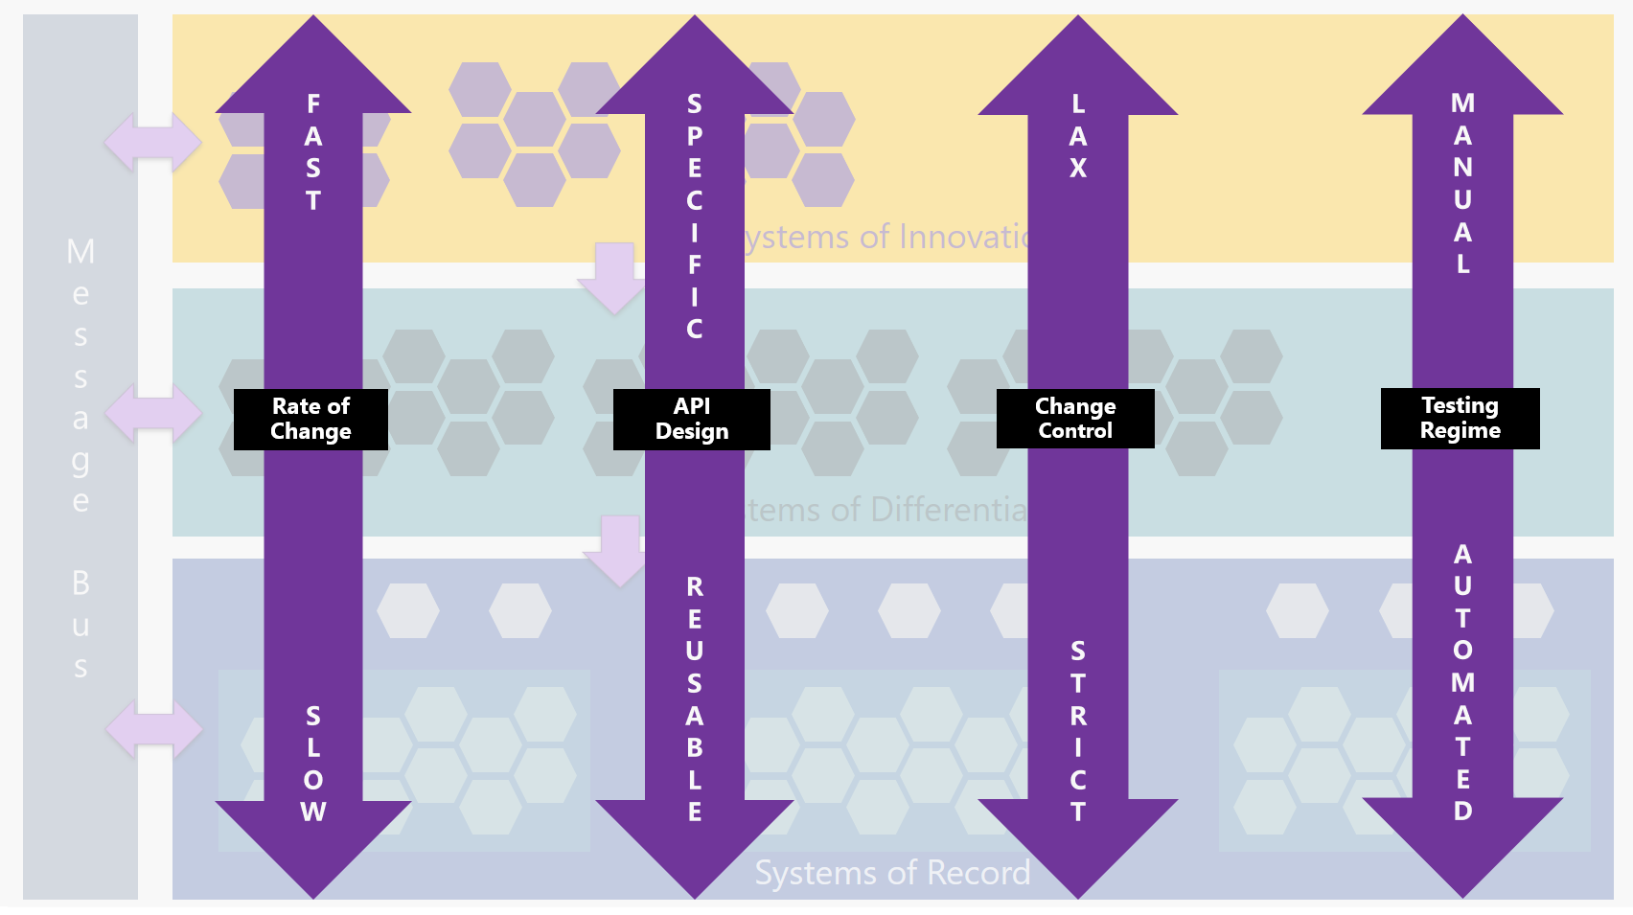
架构模式 - Pace Layered Architecture
步速分层架构

Slide 27
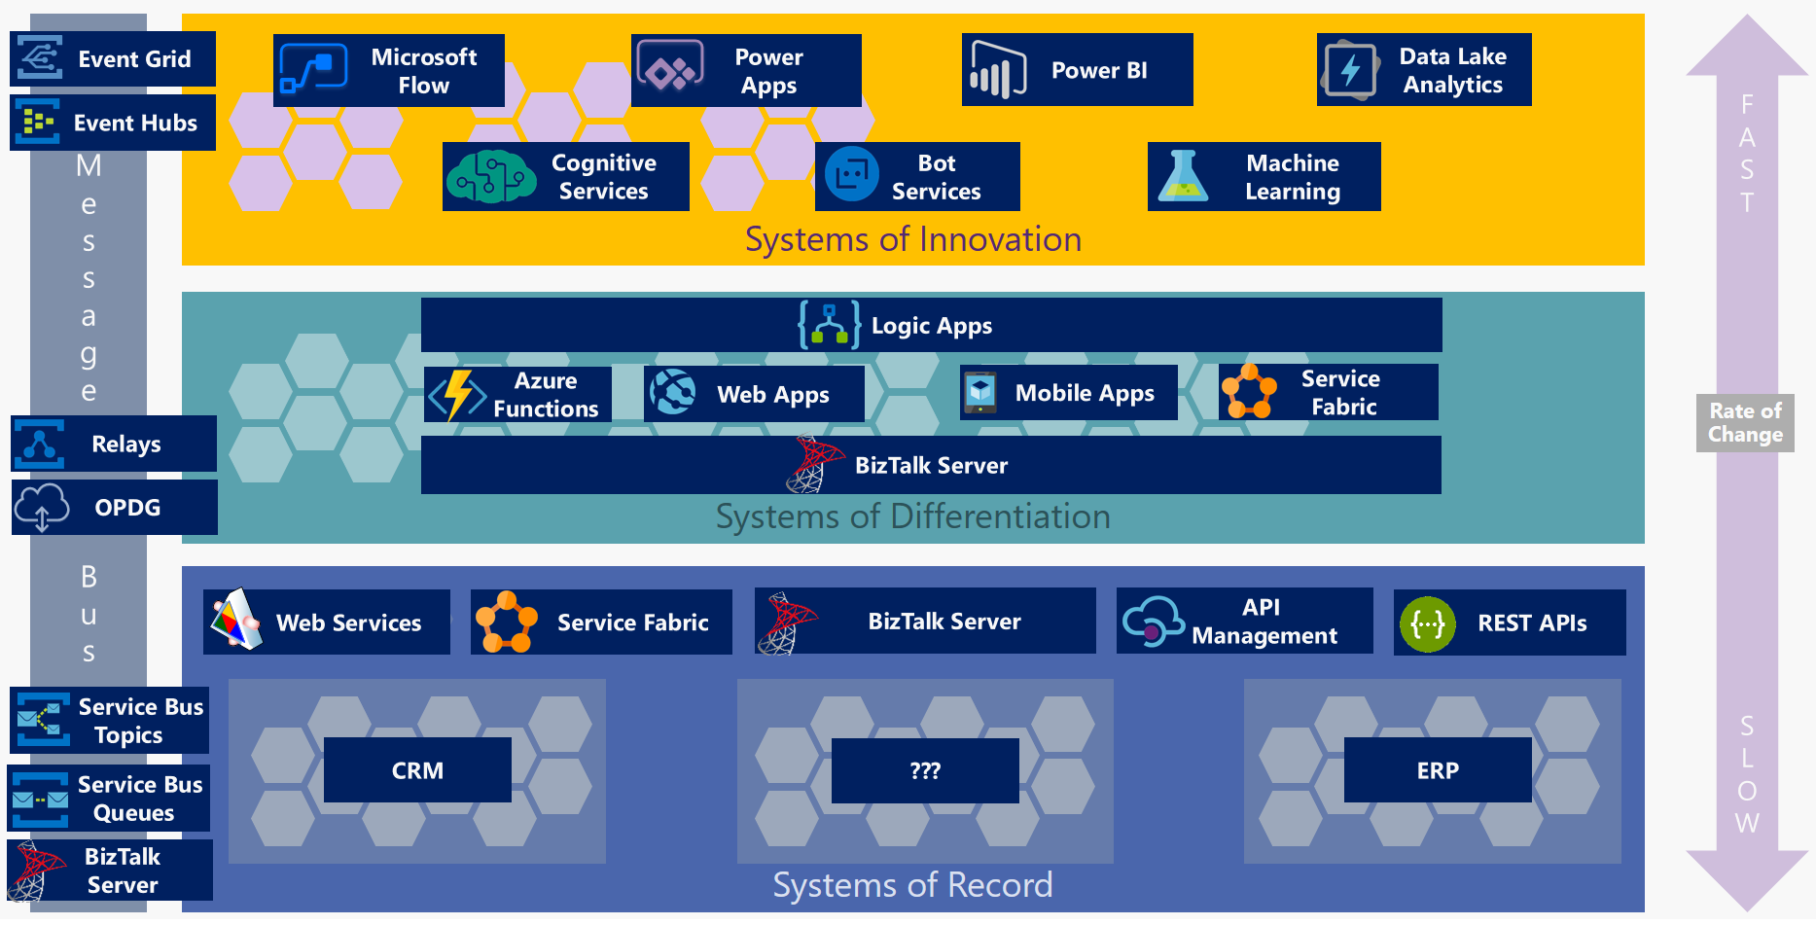
架构模式 - Pace Layered Architecture
步速分层架构

Slide 28
架构模式 - Clean Architecture
整洁架构

Slide 29
架构模式 - Onion Architecture
“洋葱架构”

Slide 30
架构模式 - Hexagonal Architecture
六边形架构（端口适配器架构）

Slide 31
架构模式 - MVC
JavaEE为什么不将MVC内置到框架中，而是形成Servlet规范，交给应用服务器来实现？一流厂商制定规范。

Slide 32
架构模式 - 无状态
什么是状态？
经典的三层架构，也就是所谓的“贫血模型”，真的有那么不堪吗？问题出在哪里？

Slide 33
架构模式 - Restful
渐进式服务消费（Progressive Service Consumption）
为什么Restful API 是微服务架构下的 HTTP接口设计的默认风格？
要从数据角度，而不要从行为角度去构建 API，以保证构建的 API 能够和领域模型结合得更加紧密。
API 作为对外暴露的接口，也是需要保持高稳定性的组件。我们希望 API 最好能像领域模型一样稳定。

Slide 34
架构模式 - OSGI
插件化的架构

Slide 35
架构模式 - 分布式
何为分布式系统？
CAP：达成“共识”很重要，成年人的世界为什么要舍弃？

Slide 36
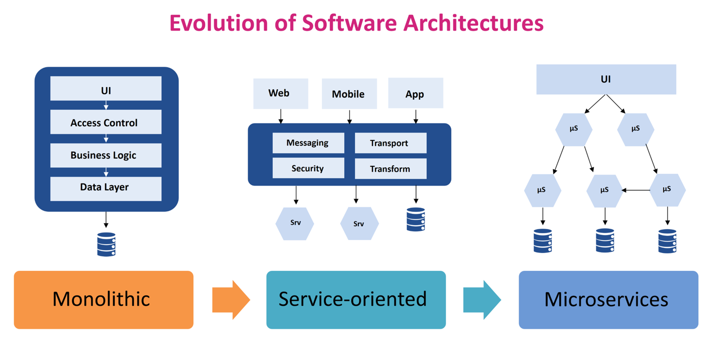
架构模式 - SOA vs. 微服务
软件架构模式的演进
https://maveric-systems.com/blog/microservices-i-microservices-vs-soa/

Slide 37
架构模式 - SOA
Dubbo
不是你想的那个 ESB 总线式的 “SOA”
RPC： 分布式系统的经络

Slide 38
架构模式 - 微服务
确保微服务架构的优势超过成本
微服务为松散耦合的服务集合
微服务遵循无共享模式，并作为无状态进程运行
Spring Cloud
明明不是，为什么大家都在声称自己在做微服务？
微服务前提条件
微服务九种特质
序号 | 描述
快速预配 | 能够快速预配服务器
基本监视 | 能够检测服务问题和业务问题。服务问题包括服务可用性、功能错误和性能问题
快速部署应用程序 | 能够迅速将任何服务部署到测试和生产环境
序号 | 描述
1 | 通过服务实现组件化
2 | 服务按照业务能力划分组织
3 | 服务以产品而不是项目研发
4 | 逻辑集中在服务中，编排简单
5 | 每个服务自主决策（技术栈、语言等等）
6 | 每个服务自主管理数据（不强制使用统一数据源）
7 | 基础设施自动化
8 | 将服务失败当作常态纳入设计考量
9 | 演进式设计（不求一步到位）

Slide 39
架构模式 - CQRS
“读写分离”

Slide 40
架构模式 - 云原生
云厂商的崛起，为什么你无法拒绝？

Slide 41
架构模式 - Service Mesh
这是你能搞的东西吗？

Slide 42
架构模式 - Serverless
前端同学可以飘了

Slide 43
架构模式 - 中台
真的是大忽悠吗？
业务模式的复用

Slide 44
架构模式 - SaaS
产品经理的福音

Slide 45
模型设计 - DDD
玄学？
面向领域服务设计的架构风格，你知道我在说啥吗？遇事不决，DDD。

Slide 46
模型设计 - 业务
https://business-oriented.design/
何为领域，何为业务？
面向“变化点”去做业务设计，实际落地非常困难。
领域 → 业务
专家 → 砖家

Slide 47
软件分层 - 模块

Slide 48
软件分层 - 服务

Slide 49
Spring技术栈
Spring技术栈有什么特性？
屠龙者变成了巨龙？
论企业级应用开发，没有语言、框架能超出Spring的范畴之外。身为一名Java程序员，不懂Spring编程思想，就像是入宝山而空回。

Slide 50
Spring Micro Framework
为什么要做这样一件事情？
在项目型的研发体系下，我们认为抬高下限，比提升上限更重要。

Slide 51
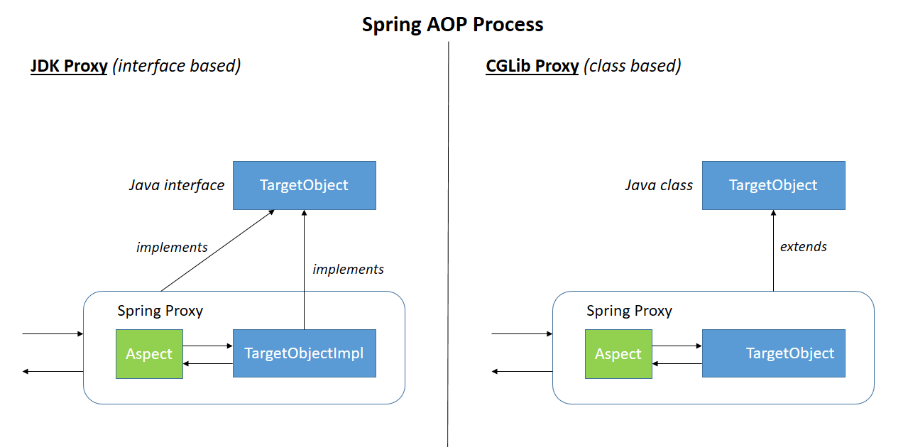
预留页

Slide 52
预留页

